Slide 1
風間浦村国民健康保険
第4期特定健康診査等実施計画
令和6年3月
風間浦村

Slide 3
-目次-
第1章 特定健康診査等実施計画について
 | 1.計画策定の趣旨 | 3
 | 2.特定健康診査等実施計画の位置づけ | 3
 | 3.計画期間 | 3
 | 4.データ分析期間 | 4
第2章 特定健康診査及び特定保健指導の現状と評価
 | 1.取り組みの実施内容 | 5
 | 2.特定健康診査の受診状況 | 6
 | 3.特定保健指導の実施状況 | 9
 | 4.メタボリックシンドローム該当状況 | 15
 | 5.第3期計画の評価と考察 | 17
第3章 特定健康診査に係る詳細分析
 | 1.特定健診の受診者と未受診者の生活習慣病治療状況 | 18
 | 2.特定保健指導対象者に係る分析 | 19
第4章 特定健康診査等実施計画
 | 1.目標 | 25
 | 2.対象者数推計 | 25
 | 3.実施方法 | 27
 | 4.目標達成に向けての取り組み | 31
 | 5.実施スケジュール | 32
第5章 その他
 | 1.個人情報の保護 | 33
 | 2.特定健康診査等実施計画の公表及び周知 | 33
 | 3.特定健康診査等実施計画の評価及び見直し | 33
 | 4.他の健診との連携 | 34
 | 5.実施体制の確保及び実施方法の改善 | 34
参考資料
年度別 特定健康診査結果等分析
 | 1.有所見者割合 | 35
 | 2.質問別回答状況 | 44
巻末資料
 | 用語解説集 | 60

Slide 4
第1章 特定健康診査等実施計画について
1.計画策定の趣旨
近年、急速な少子高齢化、経済の低成長への移行、国民生活や意識の変化など、大きな環境変化に直面し、医療制度を今後も持続していくための構造改革が急務となっています。
このような状況に対応するため、健康と長寿を確保しつつ、医療費の伸びの抑制にもつながることから、生活習慣病を中心とした疾病予防を重視することとし、高齢者の医療の確保に関する法律(昭和57年法律第80号。以下｢法｣という。)により、医療保険者は被保険者に対し生活習慣病に関する健康診査及び保健指導を実施することとされました。
風間浦村国民健康保険においても、法第19条に基づき特定健康診査等実施計画(第1期～第3期)を策定し、特定健康診査及び特定保健指導の適切かつ有効な実施に努めてきました。このたび、令和5年度に前期計画が最終年度を迎えることから、令和6年度を初年度とする第4期特定健康診査等実施計画を策定します。
2.特定健康診査等実施計画の位置づけ
法第19条を踏まえるとともに、｢健康増進計画｣及び｢データヘルス計画｣等で用いた評価指標を用いるなど、それぞれの計画との整合性を図るものとします。
3.計画期間
計画期間は令和6年度から令和11年度までの6年間とします。

Slide 5
4.データ分析期間
■入院(DPCを含む)、入院外、調剤の電子レセプト
単年分析
令和4年4月～令和5年3月診療分(12カ月分)
■健康診査データ
単年分析
令和4年4月～令和5年3月健診分(12カ月分)
年度分析
令和2年度…令和2年4月～令和3年3月健診分(12カ月分)
令和3年度…令和3年4月～令和4年3月健診分(12カ月分)
令和4年度…令和4年4月～令和5年3月健診分(12カ月分)
■国保データベース(KDB)システムデータ
平成30年度～令和4年度(5年分)

Slide 6
第2章 特定健康診査及び特定保健指導の現状と評価
1.取り組みの実施内容
以下は、特定健康診査及び特定保健指導に係る、これまでの主な取り組みを示したものです。
【特定健康診査】
事業分類 | 取り組み | 実施内容
特定健康診査の周知・啓発 | 毎戸配布による周知 | 毎戸配布にて集団健診の受診日や場所、受診方法についての周知を行った。
 | 未受診者勧奨 | １回目の集団健診後、受診履歴の無い方に２回目の集団健診及び個別健診を受診していただくように受診勧奨をした。
健診体制の整備 | 土曜の健診実施及び個別健診の実施 | ・土曜日に健診を実施することにより働いている世代の受診機会の拡大を図った。 ・個別健診の実施により、集団健診を受診できなかった人の受診機会の拡大にもつながった。
【特定保健指導】
事業分類 | 取り組み | 実施内容
特定保健指導の利用勧奨 | 対象者への電話・個別訪問による指導勧奨 | 保健指導対象者に対して、電話や個別訪問による指導勧奨を行っている。
特定保健指導の実施体制 | 保健師と連携した実施体制 | 特定保健指導対象者を動機付け支援対象者と積極的支援対象者に分け、保健師が個別に訪問・指導を行っている。

Slide 7
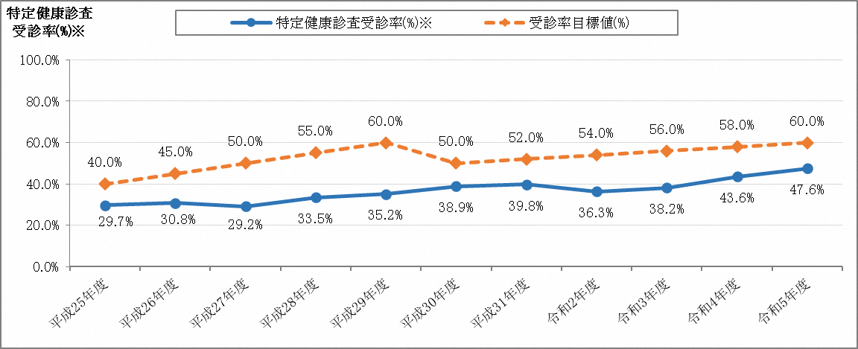
2.特定健康診査の受診状況
以下は、平成25年度から令和5年度(見込み値)における、特定健康診査の受診状況を示したものです。
特定健康診査受診率及び目標値
特定健康診査対象者数、特定健康診査受診者数、特定健康診査受診率は法定報告値。
※特定健康診査受診率…特定健康診査対象者に対する特定健康診査受診者数の割合。
特定健康診査受診率及び目標値
特定健康診査対象者数、特定健康診査受診者数、特定健康診査受診率は法定報告値。
※特定健康診査受診率…特定健康診査対象者に対する特定健康診査受診者数の割合。

Slide 8
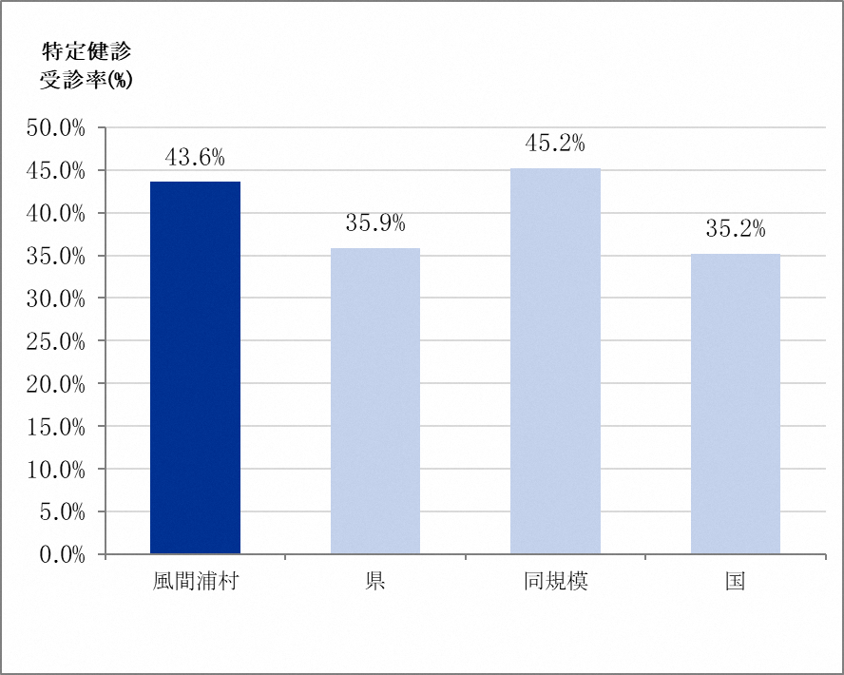
国保データベース(KDB)システムより集計した、令和4年度における、特定健康診査の受診率は以下のとおりです。
特定健康診査受診率(令和4年度)
出典:国保データベース(KDB)システム ｢地域の全体像の把握｣
特定健康診査受診率(令和4年度)
出典:国保データベース(KDB)システム ｢地域の全体像の把握｣
(男性)年齢別特定健康診査受診率(令和4年度)
(女性)年齢別特定健康診査受診率(令和4年度)
出典:国保データベース(KDB)システム ｢健診･医療･介護データからみる地域の健康課題｣

Slide 9
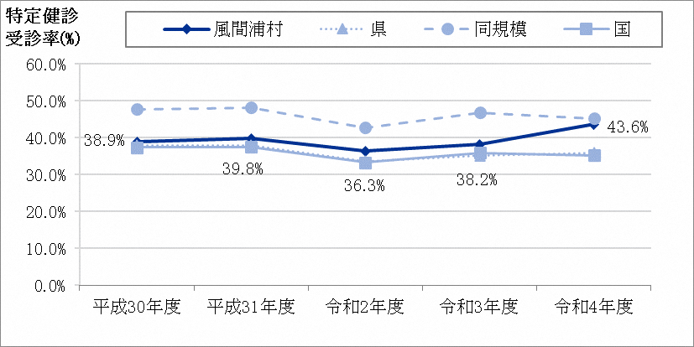
以下は、本村の平成30年度から令和4年度における、40歳から74歳の特定健康診査受診率を年度別に示したものです。令和4年度の特定健康診査受診率43.6%は平成30年度38.9%より4.7ポイント増加しています。
年度別 特定健康診査受診率
出典:国保データベース(KDB)システム ｢地域の全体像の把握｣
年度別 特定健康診査受診率
出典:国保データベース(KDB)システム ｢地域の全体像の把握｣
男女別の特定健康診査の受診率をみると、男性の令和4年度受診率42.9%は平成30年度39.6%より3.3ポイント増加しており、女性の令和4年度受診率43.7%は平成30年度38.2%より5.5ポイント増加しています。
年度･男女別 特定健康診査受診率
出典:国保データベース(KDB)システム ｢健診･医療･介護データからみる地域の健康課題｣

Slide 10
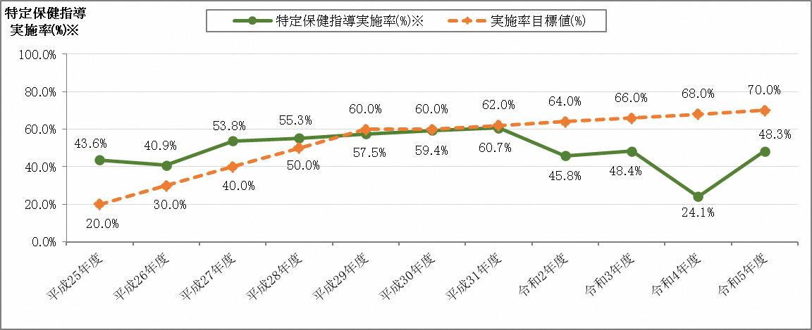
3.特定保健指導の実施状況
以下は、平成25年度から令和5年度(見込み値)における、特定保健指導の実施状況を示したものです。
特定保健指導実施率及び目標値
特定保健指導対象者数、特定保健指導利用者数、特定保健指導実施者数、特定保健指導実施率は法定報告値。
※特定保健指導実施者数…特定保健指導を終了した人数。
※特定保健指導実施率…特定保健指導対象者に対する特定保健指導実施者の割合。
特定保健指導実施率及び目標値
特定保健指導実施率は法定報告値。
※特定保健指導実施率…特定保健指導対象者に対する特定保健指導終了者の割合。

Slide 11
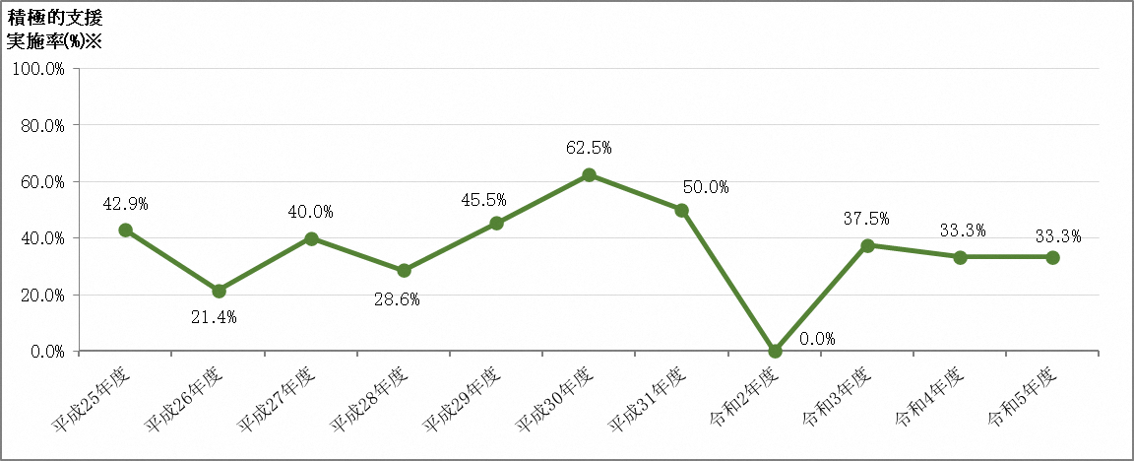
以下は、支援レベル別の特定保健指導の実施状況を示したものです。
積極的支援実施状況
積極的支援対象者数、積極的支援利用者数、積極的支援実施者数、積極的支援実施率は法定報告値。
※積極的支援実施者数…積極的支援を終了した人数。
※積極的支援実施率…積極的支援対象者に対する積極的支援実施者の割合。
積極的支援実施状況
積極的支援実施率は法定報告値。
※積極的支援実施率…積極的支援対象者に対する積極的支援実施者の割合。

Slide 12
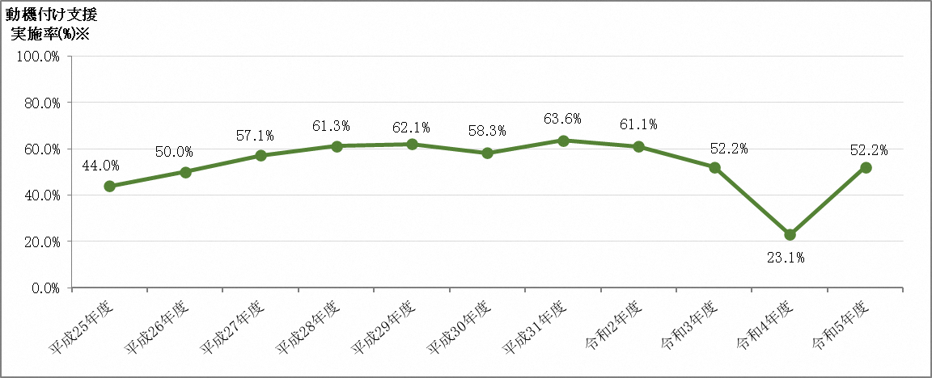
動機付け支援実施状況
動機付け支援対象者数、動機付け支援利用者数、動機付け支援実施者数、動機付け支援実施率は法定報告値。
※動機付け支援実施者数…動機付け支援を終了した人数。
※動機付け支援実施率…動機付け支援対象者に対する動機付け支援実施者の割合。
動機付け支援実施状況
動機付け支援実施率は法定報告値。
※動機付け支援実施率…動機付け支援対象者に対する動機付け支援実施者の割合。

Slide 13
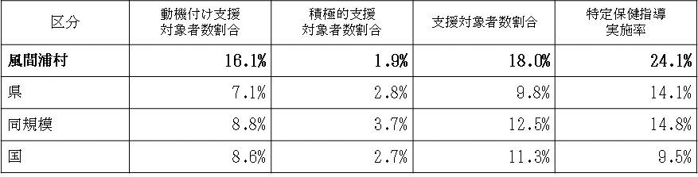
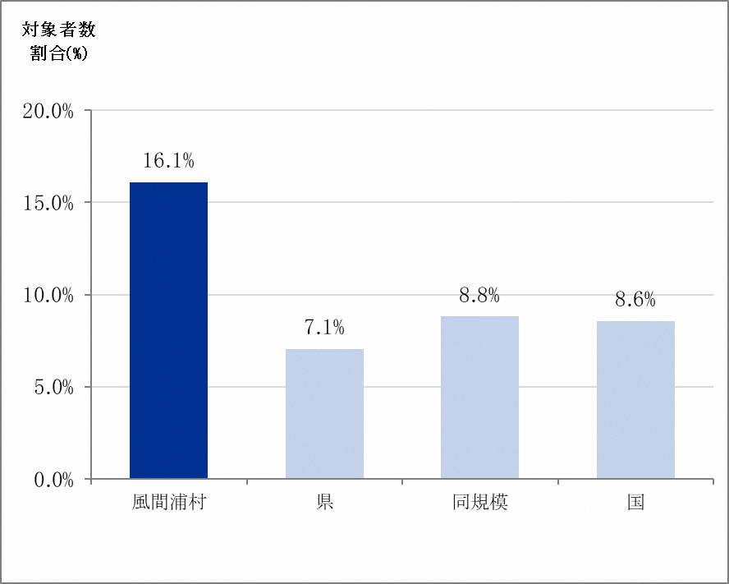
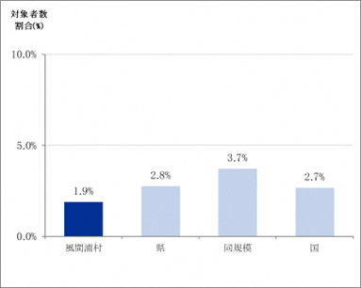
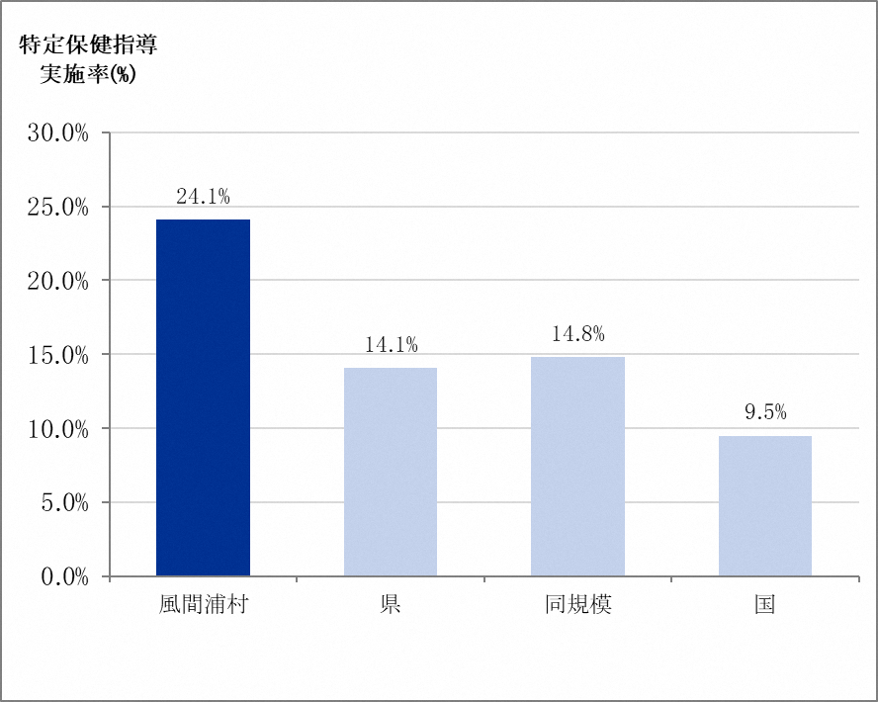
国保データベース(KDB)システムより集計した、令和4年度における、特定保健指導の実施状況は以下のとおりです。
特定保健指導実施状況(令和4年度)
動機付け支援対象者数割合･積極的支援対象者数割合･支援対象者数割合…特定健康診査を受診した人に対する割合。
特定保健指導実施率…最新データ反映前のため、最終結果とは異なる。
出典:国保データベース(KDB)システム ｢地域の全体像の把握｣
動機付け支援対象者数割合(令和4年度)
積極的支援対象者数割合(令和4年度)
出典:国保データベース(KDB)システム ｢地域の全体像の把握｣
出典:国保データベース(KDB)システム ｢地域の全体像の把握｣
特定保健指導実施率(令和4年度)
出典:国保データベース(KDB)システム ｢地域の全体像の把握｣

Slide 14
以下は、本村の平成30年度から令和4年度における、特定保健指導の実施状況を年度別に示したものです。令和4年度の特定保健指導実施率24.1%は平成30年度59.4%より35.3ポイント減少しています。
年度別 動機付け支援対象者数割合
年度別 積極的支援対象者数割合
年度別 支援対象者数割合
年度別 特定保健指導実施率
動機付け支援対象者数割合･積極的支援対象者数割合･支援対象者数割合…特定健康診査を受診した人に対する割合。
特定保健指導実施率(令和4年度)…最新データ反映前のため、最終結果とは異なる。
出典:国保データベース(KDB)システム ｢地域の全体像の把握｣

Slide 15
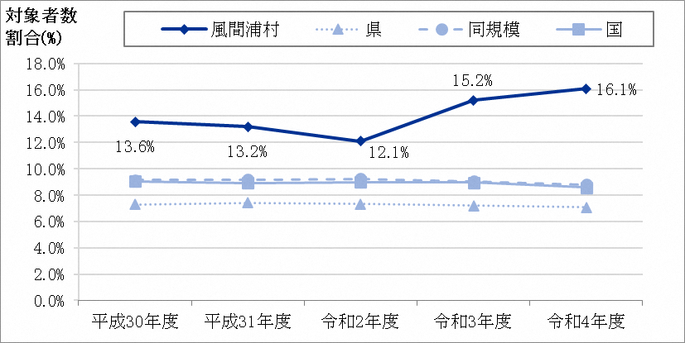
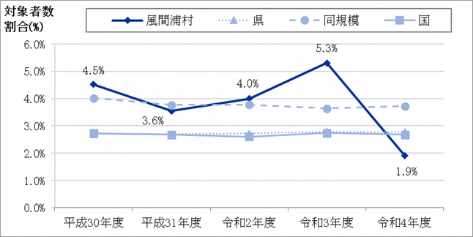
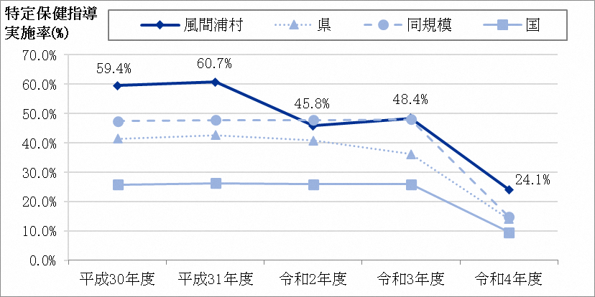
年度別 動機付け支援対象者数割合
出典:国保データベース(KDB)システム ｢地域の全体像の把握｣
年度別 積極的支援対象者数割合
出典:国保データベース(KDB)システム ｢地域の全体像の把握｣
年度別 特定保健指導実施率
出典:国保データベース(KDB)システム ｢地域の全体像の把握｣

Slide 16
4.メタボリックシンドローム該当状況
以下は、令和4年4月～令和5年3月健診分(12カ月分)における、特定健康診査受診者のメタボリックシンドローム該当状況を示したものです。基準該当は25.9%、予備群該当は12.7%です。
メタボリックシンドローム該当状況
データ化範囲(分析対象)…健康診査データは令和4年4月～令和5年3月健診分(12カ月分)。
資格確認日…令和5年3月31日時点。
※割合…特定健康診査受診者のうち、各レベルに該当した人の割合。
メタボリックシンドローム該当状況
データ化範囲(分析対象)…健康診査データは令和4年4月～令和5年3月健診分(12カ月分)。
資格確認日…令和5年3月31日時点。
※割合…特定健康診査受診者のうち、各レベルに該当した人の割合。
※メタボリックシンドローム判定基準
※追加リスクの基準値は以下のとおりである。
①血糖:空腹時血糖が110mg/dl以上
②脂質:中性脂肪150mg/dl以上 または HDLコレステロール40mg/dl未満
③血圧:収縮期血圧130mmHg以上 または 拡張期血圧85mmHg以上
※糖尿病、高血圧症または脂質異常症の治療に係る薬剤を服用している者も対象となる。

Slide 17
以下は、令和2年度から令和4年度における、特定健康診査受診者のメタボリックシンドローム該当状況を年度別に示したものです。令和4年度を令和2年度と比較すると、基準該当26.7%は令和2年度24.8%より1.9ポイント増加しており、予備群該当12.4%は令和2年度11.4%より1.0ポイント増加しています。
年度別 メタボリックシンドローム該当状況
年度別 メタボリックシンドローム該当状況
データ化範囲(分析対象)…健康診査データは令和2年4月～令和5年3月健診分(36カ月分)。
資格確認日…各年度末時点。
※割合…特定健康診査受診者のうち、各レベルに該当した人の割合。

Slide 18
5.第3期計画の評価と考察
(1)現状のまとめと目標に対する達成状況
分類 | 指標 | 状況
特定健康診査 | 特定健康診査受診率 | 第３期計画では、最終年度である令和５年度までに受診率60％を目標としている。令和４年度の実績は43.6％（暫定）で目標値の60％を下回っている。男女別の年齢階層別受診率を見ると、男女ともに６０歳代以降の受診率が高く、４０歳代、５０歳代の受診率が低い傾向にある。医療機関を受診しているので健診を受けないという被保険者も多く、受診率向上のためには風間浦診療所とも協力し、健診の必要性を周知していく必要がある。
特定保健指導 | 特定保健指導利用率 | 第３期計画では、最終年度である令和５年度までに実施率70％を目標としている。平成３１年度までは着実に上昇していたが、令和２年度以降新型コロナウイルス感染症の影響もあり実施率が低下。令和４年度の実績は24.1％（暫定）で目標値の68％を大幅に下回っている。対象者も減少していく中で実施率を向上させるためには周知方法の改善、対象者の意識向上への啓発を行う必要がある。
(2)事業実施体制の評価
分類 | 状況
職員体制 | 国民健康保険課で予算や交付金、保険事業に係る契約、企画、実行を行っている。健康づくり担当課では各種検診や予防接種を担当。事業を実施するにあたっては、国民健康保険担当課及び保健師が連携し担当している。
関係機関・部門との連携 | 健康づくり担当課と連携し特定健診の結果等の情報を共有し、より効果的・効率的な保健指導を実施できる体制を整えている。
実施体制 | 未受診者勧奨事業については、幅広い被保険者に効果的に勧奨するため外部委託を行っている。 特定保健指導については、対象者に寄り添った指導が行えるよう、保健師が行っている。

Slide 19
第3章 特定健康診査に係る詳細分析
1.特定健診の受診者と未受診者の生活習慣病治療状況
以下は、特定健康診査受診状況別に、生活習慣病の医療機関受診状況を分析した結果を示したものです。特定健康診査受診者のうち生活習慣病のレセプトがあるのは特定健康診査受診者全体の67.5%です。特定健康診査未受診者のうち生活習慣病のレセプトがあるのは特定健康診査未受診者全体の48.1%です。
特定健診受診状況別 生活習慣病の医療機関受診状況
データ化範囲(分析対象)…入院(DPCを含む)、入院外、調剤の電子レセプト。
対象診療年月は令和4年4月～令和5年3月診療分(12カ月分)。
データ化範囲(分析対象)…健康診査データは令和4年4月～令和5年3月健診分(12カ月分)。
資格確認日…令和5年3月31日時点。
※生活習慣病医療費…生活習慣病(糖尿病、高血圧症、脂質異常症)で投薬のあった患者の生活習慣病医療費。
※生活習慣病患者数…生活習慣病(糖尿病、高血圧症、脂質異常症)で投薬のあった患者数。合計人数は、入院、入院外の区分けなく集計した実人数。
※生活習慣病患者一人当たり医療費…生活習慣病(糖尿病、高血圧症、脂質異常症)で投薬のあった患者一人当たりの生活習慣病医療費。
特定健診受診状況別 生活習慣病の医療機関受診状況
データ化範囲(分析対象)…入院(DPCを含む)、入院外、調剤の電子レセプト。
対象診療年月は令和4年4月～令和5年3月診療分(12カ月分)。
データ化範囲(分析対象)…健康診査データは令和4年4月～令和5年3月健診分(12カ月分)。
資格確認日…令和5年3月31日時点。
※生活習慣病患者一人当たり医療費…生活習慣病(糖尿病、高血圧症、脂質異常症)で投薬のあった患者一人当たりの生活習慣病医療費。
※生活習慣病患者数割合…健診受診者、健診未受診者それぞれに占める、生活習慣病(糖尿病、高血圧症、脂質異常症)で投薬のあった患者数の割合。

Slide 20
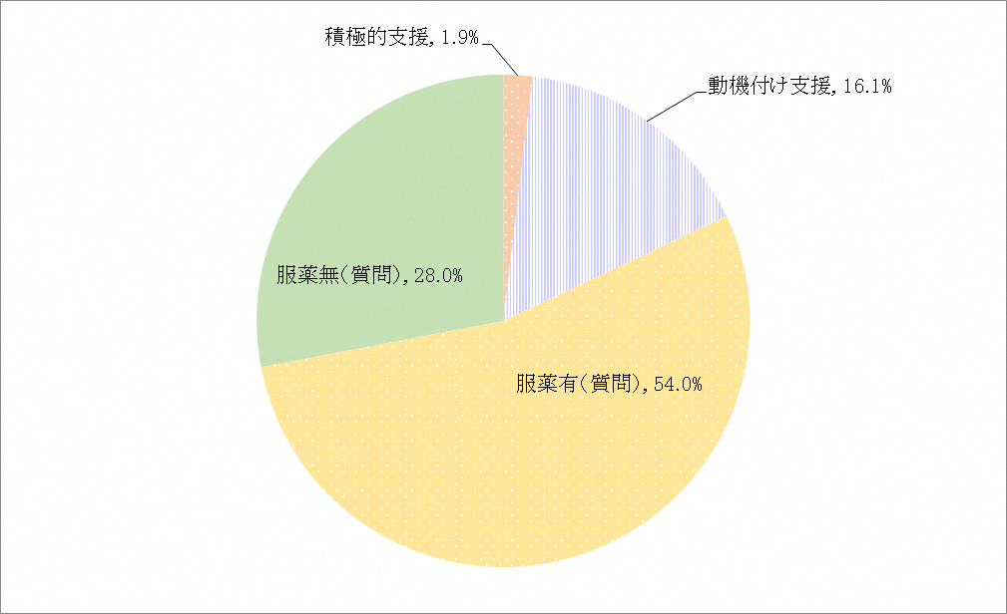
2.特定保健指導対象者に係る分析
(1)保健指導レベル該当状況
以下は、令和4年4月～令和5年3月健診分(12カ月分)における、保健指導レベル該当状況を示したものです。積極的支援対象者割合は1.2%、動機付け支援対象者割合は10.8%です。
保健指導レベル該当状況
データ化範囲(分析対象)…健康診査データは令和4年4月～令和5年3月健診分(12カ月分)。
資格確認日…令和5年3月31日時点。
※割合…特定健康診査受診者のうち、各レベルに該当した人の割合。
保健指導レベル該当状況
データ化範囲(分析対象)…健康診査データは令和4年4月～令和5年3月健診分(12カ月分)。
資格確認日…令和5年3月31日時点。
※割合…特定健康診査受診者のうち、各レベルに該当した人の割合。
※特定保健指導の対象者(階層化の基準)
(注)喫煙歴の欄の斜線は、階層化の判定が喫煙歴の有無と無関係であることを意味する。
※追加リスクの基準値は以下のとおりである。
①血糖：空腹時血糖が100mg/dl以上 または HbA1c(NGSP値)5.6%以上
(空腹時血糖及びHbA1c(NGSP値)の両方を測定している場合には、空腹時血糖の値を優先。)
②脂質：中性脂肪150mg/dl以上 または HDLコレステロール40mg/dl未満
③血圧：収縮期血圧130mmHg以上 または 拡張期血圧85mmHg以上
※特定保健指導では、糖尿病、高血圧症または脂質異常症の治療に係る薬剤を服用している者については、対象から除いている。
※65歳以上75歳未満の者については、積極的支援の対象となった場合でも動機付け支援とする。

Slide 21
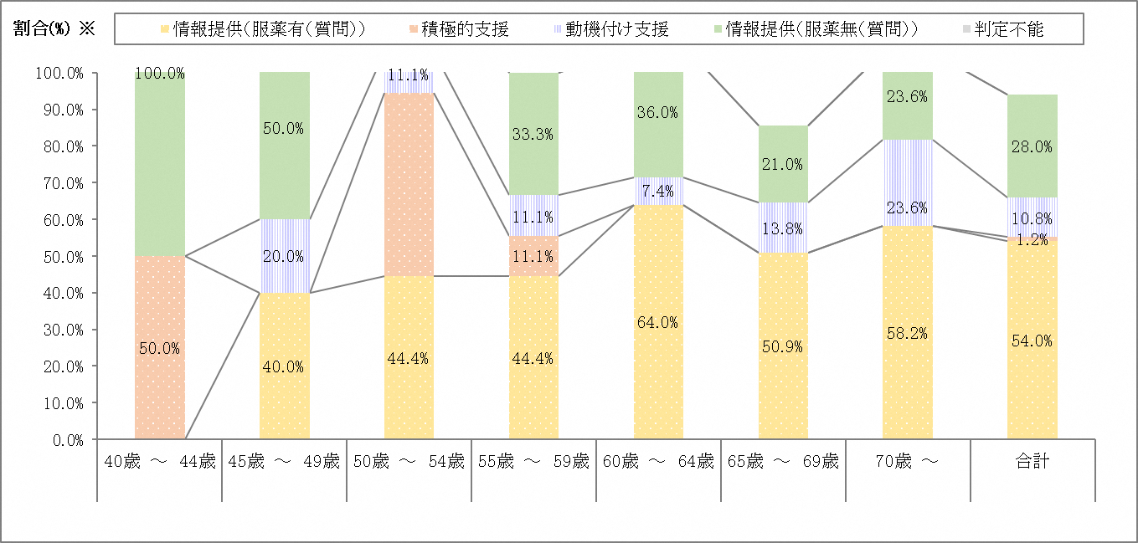
以下は、保健指導レベル該当状況を年齢階層別に示したものです。
年齢階層別 保健指導レベル該当状況
データ化範囲(分析対象)…健康診査データは令和4年4月～令和5年3月健診分(12カ月分)。
資格確認日…令和5年3月31日時点。
※割合…特定健康診査受診者のうち、各レベルに該当した人の割合。
年齢階層別 保健指導レベル該当状況
データ化範囲(分析対象)…健康診査データは令和4年4月～令和5年3月健診分(12カ月分)。
資格確認日…令和5年3月31日時点。
※割合…特定健康診査受診者のうち、各レベルに該当した人の割合。

Slide 22
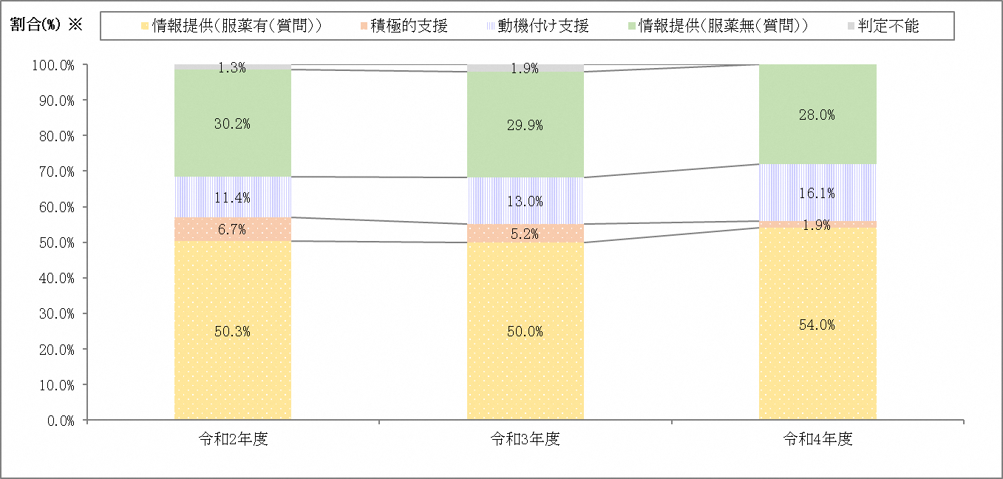
以下は、令和2年度から令和4年度における、保健指導レベル該当状況を年度別に示したものです。令和4年度を令和2年度と比較すると、積極的支援対象者割合1.2%は令和2年度6.7%から5.5ポイント減少しており、動機付け支援対象者割合10.8%は令和2年度11.4%から0.6ポイント減少しています。
年度別 保健指導レベル該当状況
年度別 保健指導レベル該当状況
データ化範囲(分析対象)…健康診査データは令和2年4月～令和5年3月健診分(36カ月分)。
資格確認日…各年度末時点。
※割合…特定健康診査受診者のうち、各レベルに該当した人の割合。

Slide 23
(2)特定保健指導対象者のリスク因子別該当状況
以下は、令和4年4月～令和5年3月健診分(12カ月分)における、特定保健指導対象者のリスク因子別該当状況を示したものです。
特定保健指導対象者のリスク因子別該当状況
データ化範囲(分析対象)…健康診査データは令和4年4月～令和5年3月健診分(12カ月分)。
資格確認日…令和5年3月31日時点。
※リスク判定…健診検査値が保健指導判定値を超えている組み合わせ(喫煙については質問回答による)。そのため、厚生労働省が定める保健指導対象者の選定にない組み合わせに該当する場合がある。また、医師の判断等により、リスク因子数が0であっても特定保健指導対象者に分類される場合がある。
リスク判定の詳細は以下のとおりとする。
①血糖…特定健康診査の検査値において、空腹時血糖100mg/dl以上 または HbA1c5.6%以上(NGSP)
(空腹時血糖とHbA1cの両方を測定している場合は、空腹時血糖を優先し判定に用いる)
②血圧…特定健康診査の検査値において、収縮期血圧が130mmHg以上 または 拡張期血圧85mmHg以上
③脂質…特定健康診査の検査値において、中性脂肪150mg/dl以上 または HDLコレステロール40mg/dl未満
④喫煙…特定健康診査の生活習慣に関する質問票においてたばこを習慣的に吸っていると回答

Slide 24
積極的支援対象者のリスク因子別該当状況
データ化範囲(分析対象)…健康診査データは令和4年4月～令和5年3月健診分(12カ月分)。
資格確認日…令和5年3月31日時点。
動機付け支援対象者のリスク因子別該当状況
データ化範囲(分析対象)…健康診査データは令和4年4月～令和5年3月健診分(12カ月分)。
資格確認日…令和5年3月31日時点。

Slide 25
(3)特定保健指導対象者と非対象者の医療費の比較
令和4年4月～令和5年3月健診分(12カ月分)の積極的支援及び動機付け支援の該当者を｢対象者｣、情報提供の該当者を｢非対象者｣とし、更に｢非対象者｣について、質問票における回答内容から｢非対象者(服薬有)｣と｢非対象者(服薬無)｣に分類しました。以下は各分類の生活習慣病医療費について比較した結果を示したものです。特定保健指導により｢対象者｣の生活習慣改善を促し、服薬開始を防ぐことが重要です。
特定保健指導対象者･非対象者別 生活習慣病医療費
データ化範囲(分析対象)…入院(DPCを含む)、入院外、調剤の電子レセプト。
対象診療年月は令和4年4月～令和5年3月診療分(12カ月分)。
データ化範囲(分析対象)…健康診査データは令和4年4月～令和5年3月健診分(12カ月分)。
資格確認日…令和5年3月31日時点。
非対象者…健康診査受診における質問表の服薬の項目にて一項目でも｢はい｣と回答した健康診査受診者は｢服薬有｣、服薬の全項目
｢なし｣と回答した健康診査受診者は｢服薬無｣で表記。
※生活習慣病医療費…生活習慣病(糖尿病、高血圧症、脂質異常症)で投薬のあった患者の生活習慣病医療費。
※生活習慣病患者数…生活習慣病(糖尿病、高血圧症、脂質異常症)で投薬のあった患者数。合計人数は、入院、入院外の区分けなく集計した実人数。
※生活習慣病患者一人当たり医療費…生活習慣病(糖尿病、高血圧症、脂質異常症)で投薬のあった患者一人当たりの生活習慣病医療費。
特定保健指導対象者･非対象者別 生活習慣病患者一人当たり医療費(入院外)
データ化範囲(分析対象)…入院外、調剤の電子レセプト。
対象診療年月は令和4年4月～令和5年3月診療分(12カ月分)。
データ化範囲(分析対象)…健康診査データは令和4年4月～令和5年3月健診分(12カ月分)。
資格確認日…令和5年3月31日時点。
※生活習慣病患者一人当たり医療費(入院外)…生活習慣病(糖尿病、高血圧症、脂質異常症)で投薬のあった患者一人当たりの入院外生活習慣病医療費。

Slide 26
第4章 特定健康診査等実施計画
1.目標
国では、市町村国保において、計画期間の最終年度である令和11年度までに特定健康診査受診率60.0%以上、特定保健指導実施率60.0%以上、特定保健指導対象者の減少率25.0%以上(平成20年度比)を達成することとしています。本村においては各年度の目標値を以下のとおり設定します。
目標値
※特定保健指導対象者の減少率…平成20年度比。
2.対象者数推計
(1)特定健康診査対象者数及び受診者数の見込み
以下は、令和6年度から令和11年度までの特定健康診査対象者数及び受診者数について、各年度の見込みを示したものです。
特定健康診査対象者数及び受診者数の見込み
年齢階層別 特定健康診査対象者数及び受診者数の見込み

Slide 27
(2)特定保健指導対象者数及び実施者数の見込み
以下は、令和6年度から令和11年度までの特定保健指導対象者数及び実施者数について、各年度の見込みを示したものです。
特定保健指導対象者数及び実施者数の見込み
支援レベル別 特定保健指導対象者数及び実施者数の見込み

Slide 28
3.実施方法
(1)特定健康診査
①対象者
実施年度中に40歳～74歳になる被保険者(実施年度中に75歳になる75歳未満の者も含む)で、かつ、年度内に国民健康保険資格を有する者を対象とします。ただし、妊産婦、刑務所入所中、海外在住、長期入院等、厚生労働省告示で定める除外規定に該当する者は対象者から除くものとします。
②実施方法
ア.実施場所
・集団健診：総合福祉センターで実施します。
・個別健診：委託契約を結んだ医療機関で実施します。
イ.実施項目
特定健診の「基本的な検査項目」に「詳細な検査項目」を加えた全ての検査項目を全受診者に無料で実施。
■基本的な健診項目(全員に実施)
質問項目 | 標準的な質問票
身体計測 | 身長、体重、BMI、腹囲(内臓脂肪面積)
理学的所見 | 身体診察
血圧測定 | 血圧
脂質検査 | 空腹時中性脂肪(やむを得ない場合には随時中性脂肪)、HDLコレステロール、LDLコレステロールまたはNon-HDLコレステロール
肝機能検査 | AST(GOT)、ALT(GPT)、γ-GT(γ-GTP)
血糖検査 | 空腹時血糖、HbA1c,やむを得ない場合には随時血糖
尿検査 | 尿糖、尿蛋白、尿潜血、尿酸（※）、尿中血糖（※）
※村独自の検査項目
■詳細な健診項目(医師が必要と判断した場合に実施)
心電図検査 | 所見
眼底検査（※） | 所見
貧血検査 | 赤血球数、ヘモグロビン値、ヘマトクリット値
腎機能検査 | 血清クレアチニン検査
※眼底検査は集団健診時のみ実施。

Slide 29
ウ.実施時期
年度を通して４月から３月に実施します。
エ.案内方法
対象者に、特定健康診査受診券と受診案内を個別に発送します。また、広報やホームページ等で周知を図ります。
(2)特定保健指導
①対象者
国が定める｢特定保健指導対象者の選定基準｣に基づき、特定健康診査の結果を踏まえ、内臓脂肪蓄積の程度とリスク要因数による階層化を行い、対象者を抽出します。ただし、質問票により服薬中と判断された者は、医療機関における継続的な医学的管理のもとでの指導が適当であるため、対象者から除くこととします。また、65歳以上75歳未満の者については、動機付け支援のみ実施します。
特定保健指導対象者の選定基準
(注)喫煙歴の欄の斜線は、階層化の判定が喫煙歴の有無と無関係であることを意味する。
※追加リスクの基準値は以下のとおりである。
①血糖：空腹時血糖が100mg/dl以上 または HbA1c(NGSP値)5.6%以上
(空腹時血糖及びHbA1c(NGSP値)の両方を測定している場合には、空腹時血糖の値を優先。)
②脂質：空腹時中性脂肪150mg/dl以上(やむをえない場合は随時中性脂肪175mg/dl以上) または HDLコレステロール40mg/dl未満
③血圧：収縮期血圧130mmHg以上 または 拡張期血圧85mmHg以上
※特定保健指導では、糖尿病、高血圧症または脂質異常症の治療に係る薬剤を服用している者については、対象から除いている。
※65歳以上75歳未満の者については、動機付け支援のみを行っている。
②実施方法
ア.実施場所
特定保健指導の対象となった者に個別訪問により実施します。
イ.実施内容
保有するリスクの数に応じて階層化された保健指導対象者に対し、個々の生活習慣の改善に主眼を置いた保健指導を実施します。第4期計画期間においては、特定保健指導の質の向上、対象者の利便性の向上及び負担軽減を目的として、｢評価体系の見直し(アウトカム評価の導入)｣、｢ICTを活用した特定保健指導の推進｣、｢特定健診実施後の特定保健指導の早期初回面接実施の促進｣等が国の指針として示されています。これらを踏まえ、保健指導の効果的･効率的な実施に努めるものとします。

Slide 30
動機付け支援
支援内容 | 対象者本人が、自分の生活習慣の改善点･延ばすべき行動等に気付き、自ら目標を設定し行動に移すことができるように、対象者の個別性に応じた指導や情報提供等を行う。
支援形態 | 初回面接による支援のみの原則1回とする。 ○初回面接 一人当たり20分以上の個別支援(ICT含む)。
実績評価 | ○3カ月以上経過後の評価 設定した行動目標が達成されているか並びに身体状況及び生活習慣に変化が見られたかどうかを評価する。面接または通信手段を利用して行う。
積極的支援
支援内容 | 特定健康診査の結果から、対象者本人が身体状況を理解し、生活習慣改善の必要性を認識し、具体的に実践可能な行動目標を自らが設定できるように行動変容を促す。 支援者は、対象者の過去の生活習慣及び行動計画の実施状況を踏まえて目標達成のために必要な支援計画を立て、行動が継続できるように定期的･継続的に支援する。
支援形態 | 初回面接による支援を行い、その後、3カ月以上の継続的な支援を行う。 ○初回面接 一人当たり20分以上の個別支援(ICT含む)。 ○3カ月以上の継続的な支援 個別支援(ICT含む)、電話のいずれか、もしくは両方を組み合わせて行う。
実績評価 | ○3カ月以上経過後の評価 アウトカム評価(成果が出たことへの評価)を原則とし、プロセス評価(保健指導実施の介入量の評価)も併用して評価する。
アウトカム評価
主要達成目標 | ・腹囲2cm･体重2kg減 または、当該年の健診時の体重の値に、0.024を乗じた体重(kg)以上かつ同体重と同じ値の腹囲(cm)以上の減少
目標未達成の場合の 行動変容評価指標 | ・腹囲1cm･体重1kg減 ・生活習慣病予防につながる行動変容(食習慣の改善、運動習慣の改善、喫煙習慣の改善、休養習慣の改善、その他の生活習慣の改善)
プロセス評価
・継続的支援の介入方法による評価 (個別支援(ICT含む)、電話) ・健診後早期の保健指導実施を評価

Slide 31
ウ.実施時期
年度を通して４月から３月に実施します。
エ.案内方法
対象者に対して、特定保健指導利用券を発送します。

Slide 32
4.目標達成に向けての取り組み
以下は、第4期計画期間における目標達成に向けての取り組みを示したものです。
【特定健康診査】
事業分類 | 取り組み
特定健康診査の周知・啓発 | インセンティブ事業を実施することで受診のきっかけを作る
 | 特に受診率の低い若年層に効果的な受診勧奨を行う。
健診体制の整備 | 引き続き、土日での健診実施及び、年間を通しての個別健診の実施を行う。
【特定保健指導】
事業分類 | 取り組み
特定保健指導の周知・啓発 | 広報及び村のホームページ等で広く特定保健指導についての情報提供を行う。
特定保健指導の実施体制 | 引き続き、保健師と連携し、効果的かつ効率的な保健指導の実施体制を整える。

Slide 33
5.実施スケジュール
 | 実施項目 | 当年度 |  |  |  |  |  |  |  |  |  |  |  | 次年度
 |  | 4月 | 5月 | 6月 | 7月 | 8月 | 9月 | 10月 | 11月 | 12月 | 1月 | 2月 | 3月 | 4月 | 5月 | 6月 | 7月
特定健康診査 | 対象者抽出
 | 受診券送付
 | 特定健康診査実施
 | 未受診者受診勧奨
特定保健指導 | 対象者抽出
 | 利用券送付
 | 特定保健指導実施
 | 未利用者利用勧奨
前年度の評価
次年度の計画

Slide 34
第5章 その他
1.個人情報の保護
(1)個人情報保護関係規定の遵守
個人情報の保護に関する法律及び同法に基づくガイドライン等に準じて、厳格な運用管理を行います。
また、外部委託を行う場合は個人情報の厳重な管理や、目的外使用の禁止等を契約書に定めるとともに、委託先の契約遵守状況を管理します。
(2)データの管理
特定健康診査･特定保健指導結果のデータの保存年限は原則5年とし、保存期間経過後適切に破棄します。
2.特定健康診査等実施計画の公表及び周知
法第19条3において、｢保険者は、特定健康診査等実施計画を定め、又はこれを変更したときは、遅滞なく、これを公表しなければならない。｣とあります。主に加入者(特に特定健診･特定保健指導の対象者)に対し、計画期間中の取り組み方針を示し、事業の趣旨への理解を促し積極的な協力を得るため、広報、ホームページ等で公表し、広く周知を図ります。
3.特定健康診査等実施計画の評価及び見直し
(1)評価
特定健康診査の受診率、特定保健指導対象者の割合、特定保健指導の実施率、特定保健指導の成果(目標達成率、行動変容率)、メタボリックシンドローム該当者及び予備群の減少率等について、客観的に評価を行います。
(2)計画の見直し
計画の見直しについては、毎年度目標の達成状況を評価し、必要に応じて見直しを行うものとします。

Slide 35
4.他の健診との連携
特定健康診査の実施に当たっては、庁内連携を図り、がん検診等他の関連する検(健)診と可能な限り連携して実施するものとします。
5.実施体制の確保及び実施方法の改善
(1)実施体制の確保
特定保健指導に係る人材育成･確保に努めます。
(2)特定保健指導の実施方法の改善
①アウトカム評価の導入による｢見える化｣
特定保健指導対象者の行動変容に係る情報等を収集し、保険者がアウトカムの達成状況等を把握、要因の検討等を行い、対象者の特性に応じた質の高い保健指導を対象者に還元していく仕組みの構築が重要であるため、特定保健指導の｢見える化｣を推進します。
②ICTを活用した特定保健指導の推進
在宅勤務や遠隔地勤務等の多様なニーズに対応することを促進するため、遠隔で行う保健指導については、評価水準や時間設定等は対面と同等とします。ICT活用の推進に当たっては、｢特定健康診査･特定保健指導の円滑な実施に向けた手引き｣や｢標準的な健診･保健指導プログラム｣を参照し、ICT環境やICTリテラシーの確認･確保等、ICT活用に係る課題に留意して対応するものとします。

Slide 36
参考資料 年度別 特定健康診査結果等分析
1.有所見者割合
以下は、令和2年度から令和4年度の特定健康診査受診者における有所見者割合を年度別に示したものです。
年度別 有所見者割合(BMI)
年度別 有所見者割合(BMI)
データ化範囲(分析対象)…健康診査データは令和2年4月～令和5年3月健診分(36カ月分)。
資格確認日…各年度末時点。
※対象者数 …健診検査値が記録されている人数。
※有所見者数 …保健指導判定値を超えている人数。
※有所見者割合…健診検査値が記録されている人のうち、保健指導判定値を超えている人の割合。
保健指導判定値により有所見を判定する。
BMI:25以上

Slide 37
年度別 有所見者割合(腹囲)
年度別 有所見者割合(腹囲)
データ化範囲(分析対象)…健康診査データは令和2年4月～令和5年3月健診分(36カ月分)。
資格確認日…各年度末時点。
※対象者数 …健診検査値が記録されている人数。
※有所見者数 …保健指導判定値を超えている人数。
※有所見者割合…健診検査値が記録されている人のうち、保健指導判定値を超えている人の割合。
保健指導判定値により有所見を判定する。
腹囲:男性85cm以上、女性90cm以上

Slide 38
年度別 有所見者割合(収縮期血圧)
年度別 有所見者割合(収縮期血圧)
データ化範囲(分析対象)…健康診査データは令和2年4月～令和5年3月健診分(36カ月分)。
資格確認日…各年度末時点。
※対象者数 …健診検査値が記録されている人数。
※有所見者数 …保健指導判定値を超えている人数。
※有所見者割合…健診検査値が記録されている人のうち、保健指導判定値を超えている人の割合。
保健指導判定値により有所見を判定する。
収縮期血圧:130mmHg以上

Slide 39
年度別 有所見者割合(拡張期血圧)
年度別 有所見者割合(拡張期血圧)
データ化範囲(分析対象)…健康診査データは令和2年4月～令和5年3月健診分(36カ月分)。
資格確認日…各年度末時点。
※対象者数 …健診検査値が記録されている人数。
※有所見者数 …保健指導判定値を超えている人数。
※有所見者割合…健診検査値が記録されている人のうち、保健指導判定値を超えている人の割合。
保健指導判定値により有所見を判定する。
拡張期血圧:85mmHg以上

Slide 40
年度別 有所見者割合(中性脂肪)
年度別 有所見者割合(中性脂肪)
データ化範囲(分析対象)…健康診査データは令和2年4月～令和5年3月健診分(36カ月分)。
資格確認日…各年度末時点。
※対象者数 …健診検査値が記録されている人数。
※有所見者数 …保健指導判定値を超えている人数。
※有所見者割合…健診検査値が記録されている人のうち、保健指導判定値を超えている人の割合。
保健指導判定値により有所見を判定する。
中性脂肪:150mg/dl以上

Slide 41
年度別 有所見者割合(HDLコレステロール)
年度別 有所見者割合(HDLコレステロール)
データ化範囲(分析対象)…健康診査データは令和2年4月～令和5年3月健診分(36カ月分)。
資格確認日…各年度末時点。
※対象者数 …健診検査値が記録されている人数。
※有所見者数 …保健指導判定値を超えている人数。
※有所見者割合…健診検査値が記録されている人のうち、保健指導判定値を超えている人の割合。
保健指導判定値により有所見を判定する。
HDLコレステロール:39mg/dl以下

Slide 42
年度別 有所見者割合(LDLコレステロール)
年度別 有所見者割合(LDLコレステロール)
データ化範囲(分析対象)…健康診査データは令和2年4月～令和5年3月健診分(36カ月分)。
資格確認日…各年度末時点。
※対象者数 …健診検査値が記録されている人数。
※有所見者数 …保健指導判定値を超えている人数。
※有所見者割合…健診検査値が記録されている人のうち、保健指導判定値を超えている人の割合。
保健指導判定値により有所見を判定する。
LDLコレステロール:120mg/dl以上

Slide 43
年度別 有所見者割合(空腹時血糖)
年度別 有所見者割合(空腹時血糖)
データ化範囲(分析対象)…健康診査データは令和2年4月～令和5年3月健診分(36カ月分)。
資格確認日…各年度末時点。
※対象者数 …健診検査値が記録されている人数。
※有所見者数 …保健指導判定値を超えている人数。
※有所見者割合…健診検査値が記録されている人のうち、保健指導判定値を超えている人の割合。
保健指導判定値により有所見を判定する。
空腹時血糖値:100mg/dl以上

Slide 44
年度別 有所見者割合(HbA1c(NGSP))
年度別 有所見者割合(HbA1c(NGSP))
データ化範囲(分析対象)…健康診査データは令和2年4月～令和5年3月健診分(36カ月分)。
資格確認日…各年度末時点。
※対象者数 …健診検査値が記録されている人数。
※有所見者数 …保健指導判定値を超えている人数。
※有所見者割合…健診検査値が記録されている人のうち、保健指導判定値を超えている人の割合。
保健指導判定値により有所見を判定する。
HbA1c(NGSP):5.6%以上

Slide 45
2.質問別回答状況
以下は、令和2年度から令和4年度の特定健康診査の質問票における喫煙･運動･口腔機能･食習慣･飲酒･生活習慣の改善に関する集計結果を年度別に示したものです。
(1)喫煙
年度別 ｢喫煙あり｣の回答状況
年度別 ｢喫煙あり｣の回答状況
データ化範囲(分析対象)…健康診査データは令和2年4月～令和5年3月健診分(36カ月分)。
資格確認日…各年度末時点。
｢現在、たばこを習慣的に吸っていますか。｣の質問に対する回答を集計。
※質問回答者数…質問に回答した人数。
※選択者数 …質問に対し｢はい｣を選択した人数。
※選択者割合 …質問回答者のうち、｢はい｣を選択した人の割合。

Slide 46
(2)運動
年度別 ｢1回30分以上の運動習慣なし｣の回答状況
年度別 ｢1回30分以上の運動習慣なし｣の回答状況
データ化範囲(分析対象)…健康診査データは令和2年4月～令和5年3月健診分(36カ月分)。
資格確認日…各年度末時点。
｢1回30分以上の軽く汗をかく運動を週2日以上、1年以上実施していますか。｣の質問に対する回答を集計。
※質問回答者数…質問に回答した人数。
※選択者数 …質問に対し｢いいえ｣を選択した人数。
※選択者割合 …質問回答者のうち、｢いいえ｣を選択した人の割合。

Slide 47
年度別 ｢1日1時間以上の身体活動なし｣の回答状況
年度別 ｢1日1時間以上の身体活動なし｣の回答状況
データ化範囲(分析対象)…健康診査データは令和2年4月～令和5年3月健診分(36カ月分)。
資格確認日…各年度末時点。
｢日常生活において歩行又は同等の身体活動を1日1時間以上実施していますか。｣の質問に対する回答を集計。
※質問回答者数…質問に回答した人数。
※選択者数 …質問に対し｢いいえ｣を選択した人数。
※選択者割合 …質問回答者のうち、｢いいえ｣を選択した人の割合。

Slide 48
(3)口腔機能
年度別 口腔機能に関する回答状況(男女合計)
年度別 口腔機能に関する回答状況(男女合計)
データ化範囲(分析対象)…健康診査データは令和2年4月～令和5年3月健診分(36カ月分)。
資格確認日…各年度末時点。
｢食事をかんで食べる時の状態はどれにあてはまりますか。｣の質問に対する回答を集計。
※質問回答者数…質問に回答した人数。
※選択者数 …質問に対し各選択肢を選択した人数。
※割合 …質問回答者のうち、各選択肢を選択した人の割合。

Slide 49
年度別 口腔機能に関する回答状況(男性)
年度別 口腔機能に関する回答状況(男性)
データ化範囲(分析対象)…健康診査データは令和2年4月～令和5年3月健診分(36カ月分)。
資格確認日…各年度末時点。
｢食事をかんで食べる時の状態はどれにあてはまりますか。｣の質問に対する回答を集計。
※質問回答者数…質問に回答した人数。
※選択者数 …質問に対し各選択肢を選択した人数。
※割合 …質問回答者のうち、各選択肢を選択した人の割合。

Slide 50
年度別 口腔機能に関する回答状況(女性)
年度別 口腔機能に関する回答状況(女性)
データ化範囲(分析対象)…健康診査データは令和2年4月～令和5年3月健診分(36カ月分)。
資格確認日…各年度末時点。
｢食事をかんで食べる時の状態はどれにあてはまりますか。｣の質問に対する回答を集計。
※質問回答者数…質問に回答した人数。
※選択者数 …質問に対し各選択肢を選択した人数。
※割合 …質問回答者のうち、各選択肢を選択した人の割合。

Slide 51
(4)食習慣
年度別 ｢週3回以上就寝前に夕食｣の回答状況
年度別 ｢週3回以上就寝前に夕食｣の回答状況
データ化範囲(分析対象)…健康診査データは令和2年4月～令和5年3月健診分(36カ月分)。
資格確認日…各年度末時点。
｢就寝前の2時間以内に夕食をとることが週に3回以上ありますか。｣の質問に対する回答を集計。
※質問回答者数…質問に回答した人数。
※選択者数 …質問に対し｢はい｣を選択した人数。
※選択者割合 …質問回答者のうち、｢はい｣を選択した人の割合。

Slide 52
年度別 間食に関する回答状況(男女合計)
年度別 間食に関する回答状況(男女合計)
データ化範囲(分析対象)…健康診査データは令和2年4月～令和5年3月健診分(36カ月分)。
資格確認日…各年度末時点。
｢朝昼夕の3食以外に間食や甘い飲み物を摂取していますか。｣の質問に対する回答を集計。
※質問回答者数…質問に回答した人数。
※選択者数 …質問に対し各選択肢を選択した人数。
※割合 …質問回答者のうち、各選択肢を選択した人の割合。

Slide 53
年度別 間食に関する回答状況(男性)
年度別 間食に関する回答状況(男性)
データ化範囲(分析対象)…健康診査データは令和2年4月～令和5年3月健診分(36カ月分)。
資格確認日…各年度末時点。
｢朝昼夕の3食以外に間食や甘い飲み物を摂取していますか。｣の質問に対する回答を集計。
※質問回答者数…質問に回答した人数。
※選択者数 …質問に対し各選択肢を選択した人数。
※割合 …質問回答者のうち、各選択肢を選択した人の割合。

Slide 54
年度別 間食に関する回答状況(女性)
年度別 間食に関する回答状況(女性)
データ化範囲(分析対象)…健康診査データは令和2年4月～令和5年3月健診分(36カ月分)。
資格確認日…各年度末時点。
｢朝昼夕の3食以外に間食や甘い飲み物を摂取していますか。｣の質問に対する回答を集計。
※質問回答者数…質問に回答した人数。
※選択者数 …質問に対し各選択肢を選択した人数。
※割合 …質問回答者のうち、各選択肢を選択した人の割合。

Slide 55
(5)飲酒
年度別 飲酒頻度に関する回答状況(男女合計)
年度別 飲酒頻度に関する回答状況(男女合計)
データ化範囲(分析対象)…健康診査データは令和2年4月～令和5年3月健診分(36カ月分)。
資格確認日…各年度末時点。
｢お酒(日本酒、焼酎、ビール、洋酒など)を飲む頻度はどのくらいですか。｣の質問に対する回答を集計。
※質問回答者数…質問に回答した人数。
※選択者数 …質問に対し各選択肢を選択した人数。
※割合 …質問回答者のうち、各選択肢を選択した人の割合。

Slide 56
年度別 飲酒頻度に関する回答状況(男性)
年度別 飲酒頻度に関する回答状況(男性)
データ化範囲(分析対象)…健康診査データは令和2年4月～令和5年3月健診分(36カ月分)。
資格確認日…各年度末時点。
｢お酒(日本酒、焼酎、ビール、洋酒など)を飲む頻度はどのくらいですか。｣の質問に対する回答を集計。
※質問回答者数…質問に回答した人数。
※選択者数 …質問に対し各選択肢を選択した人数。
※割合 …質問回答者のうち、各選択肢を選択した人の割合。

Slide 57
年度別 飲酒頻度に関する回答状況(女性)
年度別 飲酒頻度に関する回答状況(女性)
データ化範囲(分析対象)…健康診査データは令和2年4月～令和5年3月健診分(36カ月分)。
資格確認日…各年度末時点。
｢お酒(日本酒、焼酎、ビール、洋酒など)を飲む頻度はどのくらいですか。｣の質問に対する回答を集計。
※質問回答者数…質問に回答した人数。
※選択者数 …質問に対し各選択肢を選択した人数。
※割合 …質問回答者のうち、各選択肢を選択した人の割合。

Slide 58
(6)生活習慣の改善
年度別 生活習慣の改善の意思に関する回答状況(男女合計)
年度別 生活習慣の改善の意思に関する回答状況(男女合計)
データ化範囲(分析対象)…健康診査データは令和2年4月～令和5年3月健診分(36カ月分)。
資格確認日…各年度末時点。
｢運動や食生活等の生活習慣を改善してみようと思いますか。｣の質問に対する回答を集計。
※質問回答者数…質問に回答した人数。
※選択者数 …質問に対し各選択肢を選択した人数。
※割合 …質問回答者のうち、各選択肢を選択した人の割合。

Slide 59
年度別 生活習慣の改善の意思に関する回答状況(男性)
年度別 生活習慣の改善の意思に関する回答状況(男性)
データ化範囲(分析対象)…健康診査データは令和2年4月～令和5年3月健診分(36カ月分)。
資格確認日…各年度末時点。
｢運動や食生活等の生活習慣を改善してみようと思いますか。｣の質問に対する回答を集計。
※質問回答者数…質問に回答した人数。
※選択者数 …質問に対し各選択肢を選択した人数。
※割合 …質問回答者のうち、各選択肢を選択した人の割合。

Slide 60
年度別 生活習慣の改善の意思に関する回答状況(女性)
年度別 生活習慣の改善の意思に関する回答状況(女性)
データ化範囲(分析対象)…健康診査データは令和2年4月～令和5年3月健診分(36カ月分)。
資格確認日…各年度末時点。
｢運動や食生活等の生活習慣を改善してみようと思いますか。｣の質問に対する回答を集計。
※質問回答者数…質問に回答した人数。
※選択者数 …質問に対し各選択肢を選択した人数。
※割合 …質問回答者のうち、各選択肢を選択した人の割合。

Slide 61
巻末資料 用語解説集
用語 |  | 説明
か行 | 血糖 | 血液内のブドウ糖の濃度。 食前･食後で変動する。低すぎると低血糖、高すぎると高血糖を引き起こす。
 | 血圧(収縮期･拡張期) | 血管にかかる圧力のこと。心臓が血液を送り出すときに示す最大血圧を収縮期血圧、全身から戻った血液が心臓にたまっているときに示す最小血圧を拡張期血圧という。
さ行 | 生活習慣病 | 食事や運動、休養、喫煙、飲酒などの生活習慣が深く関与し、それらが発症の要因となる疾患の総称。重篤な疾患の要因となる。
 | 積極的支援 | 特定健康診査の結果により、生活習慣病の発症リスクがより高い者に対して行われる保健指導。｢動機付け支援｣の内容に加え、対象者が主体的に生活習慣の改善を継続できるよう、面接、電話等を用いて、3カ月以上の定期的･継続的な支援を行う。
た行 | 中性脂肪 | 肉や魚･食用油など食品中の脂質や、体脂肪の大部分を占める物質。単に脂肪とも呼ばれる。
 | 動機付け支援 | 特定健康診査の結果により、生活習慣病の発症リスクが高い者に対して行われる保健指導。医師･保健師･管理栄養士等による個別、またはグループ面接により、対象者に合わせた行動計画の策定と保健指導が行われる。初回の保健指導修了後、対象者は行動計画を実践し、3カ月経過後に面接、電話等で結果の確認と評価を行う。
 | 特定健康診査 | 平成20年4月から開始された、生活習慣予防のためのメタボリックシンドロームに着目した健康診査のこと。特定健診。40歳～74歳の医療保険加入者を対象とする。
 | 特定保健指導 | 特定健康診査の結果により、生活習慣病の発症リスクが高く、生活改善により生活習慣病の予防効果が期待できる人に対して行う保健指導のこと。特定保健指導対象者の選定方法により｢動機付け支援｣｢積極的支援｣に該当した人に対し実施される。
は行 | 腹囲 | へその高さで計る腰回りの大きさ。内臓脂肪の蓄積の目安とされ、メタボリックシンドロームを診断する指標のひとつ。
ま行 | メタボリックシンドローム | 内臓脂肪型肥満に高血圧、高血糖、脂質代謝異常が組み合わさり、心臓病や脳卒中などの動脈硬化性疾患を招きやすい状態。内臓脂肪型肥満(内臓肥満･腹部肥満)に加えて、血圧･血糖･脂質の基準のうち2つ以上に該当する状態を｢メタボリックシンドローム｣、1つのみ該当する状態を｢メタボリックシンドローム予備群｣という。
や行 | 有所見 | 検査の結果、何らかの異常(検査基準値を上回っている等)が認められたことをいう。
ら行 | レセプト | 診療報酬明細書の通称。
A～Z | BMI | [体重(kg)]÷[身長(m)の2乗]で算出される値で、Body Mass Indexの略。肥満や低体重(やせ)の判定に用いる体格指数のこと。
 | HbA1c | ブドウ糖と血液中のヘモグロビンが結びついたもので、過去1～2カ月の平均的な血糖の状態を示す検査に使用される。
 | HDLコレステロール | 余分なコレステロールを回収して肝臓に運び、動脈硬化を抑える。善玉コレステロール。
 | ICT | Information and Communications Technology(インフォメーションアンドコミュニケーションテクノロジー／情報通信技術)の略。コンピュータやデータ通信に関する技術をまとめた呼び方。 特定保健指導においてもその活用が推進されており、代表的なツールとしては、Web会議システムやスマートフォンアプリ、Webアプリ等が挙げられる。
 | KDB | ｢国保データベース(KDB)システム｣とは、国保保険者や後期高齢者医療広域連合における保健事業の計画の作成や実施を支援するため、健診･保健指導、医療、介護の各種データを併せて分析できるシステムのこと。
 | LDLコレステロール | 肝臓で作られたコレステロールを全身へ運ぶ役割を担っており、増えすぎると動脈硬化を起こして心筋梗塞や脳梗塞を発症させる。悪玉コレステロール。

